Slide 1

FASE 1
RENDICION DE CUENTAS
2025

Slide 2

INTRODUCCION
El Consorcio para la Gestión Ambiental del AEDSPPz es una entidad de derecho público, establecida legalmente mediante Registro Oficial del 12 de febrero de 2019.
Su estructura incluye a Gobiernos Locales desde el nivel provincial, cantonal y parroquial, además incorpora a los Gobiernos Territoriales Indígenas a través del Consejo Plurinacional de los Pueblos y Nacionalidades de Pastaza, que asegura la toma de decisiones compartida, la transparencia, rendición de cuentas, bajo estándares de consentimiento previo y salvaguardas socioambientales.
PRESIDENTE DEL CONSORCIO: Mgs. André Granda Garrido
Prefecto de la Provincia de Pastaza.
REPRESENTANTE LEGAL ANTE SRI / ASUNTOS FINANCIEROS / DELEGADO FUNCIONES ADMINISTRATIVAS: Mgs. Ricardo Esteban Tapia Cedeño

Slide 3

OBJETIVO:
“El objetivo de este espacio es recoger los aportes, inquietudes y requerimientos de la ciudadanía, así como conformar las comisiones mixtas que acompañarán el proceso de rendición de cuentas.
Su participación es fundamental, ya que ustedes
definirán los temas sobre los cuales la institución
deberá rendir cuentas.”

Slide 4

La rendición de cuentas es un proceso obligatorio mediante el cual las instituciones públicas informan a la ciudadanía sobre su gestión, el uso de recursos y los resultados obtenidos.
Este proceso se desarrolla en cuatro fases:
Planificación
Evaluación y elaboración del informe
Deliberación pública
Seguimiento
Actualmente nos encontramos en la
Fase 1, que corresponde a la
planificación.

Slide 5
METODOLOGÍA
Para esta fase del proceso de Rendición de Cuentas, se aplicará una metodología participativa, estructurada y transparente, que nos permitirá recoger de manera ordenada los aportes de la ciudadanía.
FUNCIONES Y COMPETENCIAS DEL CONSORCIO
El Consorcio, a pedido de las nacionalidades y pueblos indígenas ancestrales, deberá suscribir convenios u otros instrumentos jurídicos para la administración de las tierras y territorios, por las propias organizaciones representativas indígenas y garantizar los derechos colectivos de las nacionalidades y pueblos indígenas previstos en la Constitución de la República del Ecuador, en concordancia con lo previsto en el Convenio 169 de la OIT, el Art. 100 del Código Orgánico de Organización Territorial, Autonomía y Descentralización, y las disposiciones pertinentes de la Ley Orgánica de Tierras Rurales y Territorios Ancestrales.
Mediante la figura del consorcio se podrá sumar esfuerzos y recursos entre la pluralidad de actores involucrados con el Área Ecológica de desarrollo sostenible provincial de Pastaza, con el fin de mejorar su administración, gestión y manejo de manera mancomunada.

Slide 6
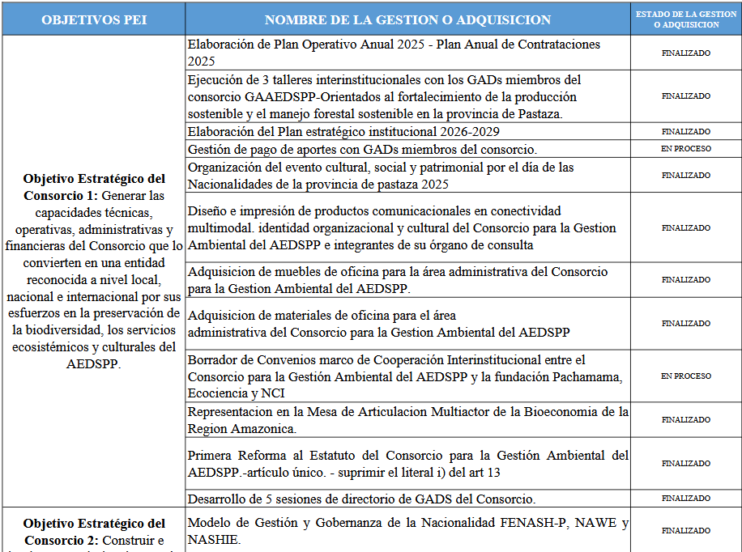

Slide 7
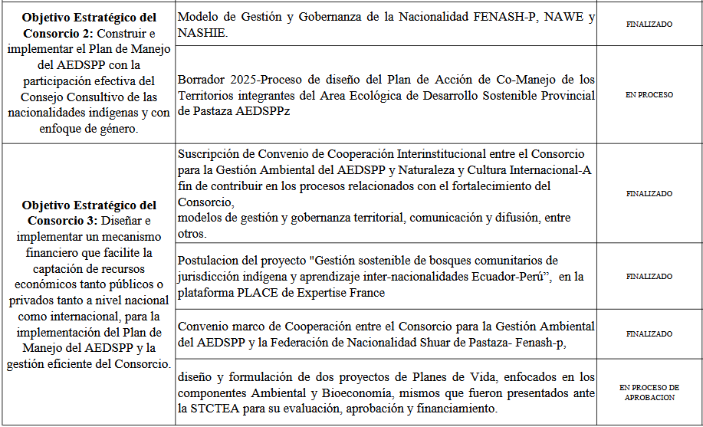

Slide 8

FORMACION DE COMISIONES MIXTAS
“A continuación, vamos a conformar las comisiones mixtas.
Estas comisiones estarán integradas por representantes de la ciudadanía y de la institución, de manera paritaria.
Se conformarán dos comisiones:
La Comisión Mixta 1, que se encargará de la evaluación de la gestión y elaboración del informe.
La Comisión Mixta 2, que se encargará de la organización de la deliberación pública.”

Slide 9





